Slide 1
6장. 텍스트와 시퀀스를 위한 딥러닝
김아름 안규호 이재홍 오정은 황유현
PPTBIZCAM
2:00 PM
100%

Slide 2
6.1 텍스트 데이터 다루기
PPTBIZCAM
2:00 PM
100%

Slide 3

PPTBIZCAM
2:00 PM
100%
6.1 텍스트 데이터 다루기
텍스트의
이해
가장 흔한 시퀀스 형태의 데이터
단어의 시퀀스 or 문자의 시퀀스로 이해 가능
텍스트
텍스트
사용
기초적인 자연어 이해 문제 처리 가능
문서 분류, 감성 분석, 저자 식별, 질문 응답 등의 애플리케이션에 적합
*딥러닝 모델은 문자 언어에 대한 통계적 구조를 만들어 텍스트 문제 해결
텍스트 벡터화
텍스트를 수치형 텐서로 변환하는 과정
딥러닝 모델은 수치형 텐서만 다룰 수 있기 때문에 텍스트 원본을 변환하는 과정이 필요함

Slide 4
PPTBIZCAM
2:00 PM
100%
6.1 텍스트 데이터 다루기
텍스트
“The cat sat on the mat.”
토큰화
토큰: 텍스트를 나누는 단어, 문자,
n-그램과 같은 단위
토큰
“The”,”cat”,”sat”,”on”,”the”,”mat”,”.”
텍스트 벡터화 과정
토큰과 벡터를 연결
연결방법
①원-핫 인코딩
②토큰 임베딩(=단어 임베딩)
토큰의 벡터 인코딩
0.0 0.0 0.4 0.0 0.0 1.0 0.0
0.5 1.0 0.5 0.2 0.5 0.5 0.0
1.0 0.2 1.0 1.0 1.0 0.0 0.0
the cat sat on the mat .

Slide 5
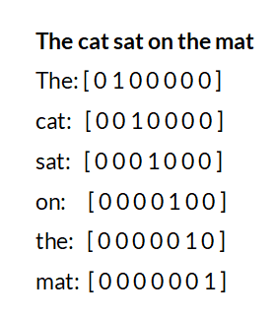
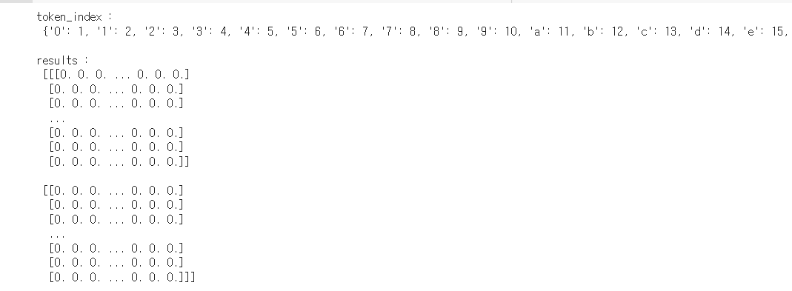
PPTBIZCAM
2:00 PM
100%
6.1.1 단어와 문자의 원-핫 인코딩
#원-핫 인코딩(One-Hot Encoding)
단 하나의 값만 True이고 나머지는 모두 False인 인코딩을 의미
i) 모든 단어에 고유한 정수 인덱스를 부여
ii) 이 정수 인텍스 i를 크기가 N인 이진 벡터로 변환
iii) 이 벡터는 i번째 원소만 1이고 나머지를 모두 0으로 함
단어 수준의 원-핫 인코딩 | 문자 수준 원-핫 인코딩
 | 컨텐츠에 대한 내용을 적어요

Slide 6
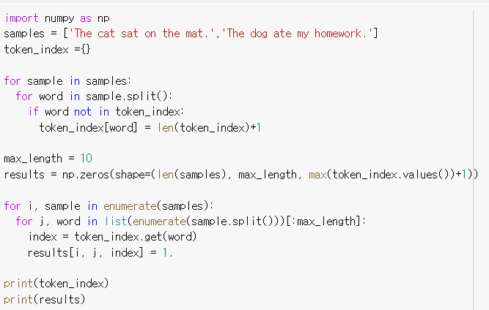
PPTBIZCAM
2:00 PM
100%
6.1.1 단어와 문자의 원-핫 인코딩
#단어 수준의 원-핫 인코딩
데이터에 있는 모든 토큰의 인덱스를 구축
split()메서드를 통해 샘플을 토큰화
단어마다 고유의 인덱스를 할당
샘플을 벡터로 변환
각 샘플에서 max_length까지 단어만을 사용
벡터로 변환시킨 결과를 저장할 배열
벡터로 변환

Slide 7
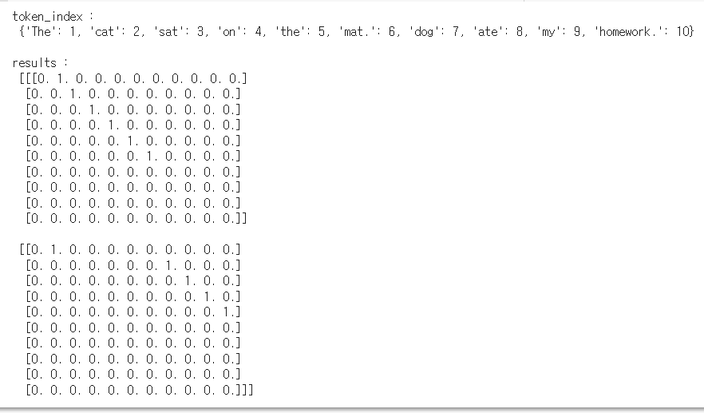
PPTBIZCAM
2:00 PM
100%
6.1.1 단어와 문자의 원-핫 인코딩
#단어 수준의 원-핫 인코딩

Slide 8
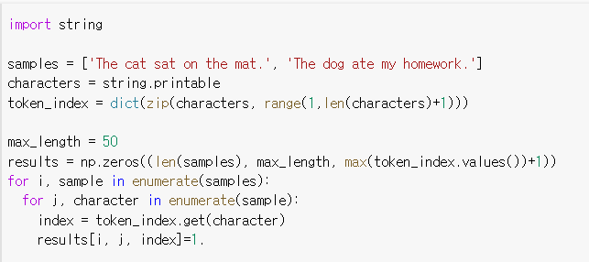
PPTBIZCAM
2:00 PM
100%
6.1.1 단어와 문자의 원-핫 인코딩
#문자 수준의 원-핫 인코딩
출력 가능한 모든 아스키(ASCII)문자
데이터에 있는 모든 토큰의 인덱스를 구축
샘플을 벡터로 변환
각 샘플에서 max_length까지 단어만을 사용
벡터로 변환시킨 결과를 저장할 배열
벡터로 변환

Slide 9
PPTBIZCAM
2:00 PM
100%
6.1.1 단어와 문자의 원-핫 인코딩
#문자 수준의 원-핫 인코딩

Slide 10
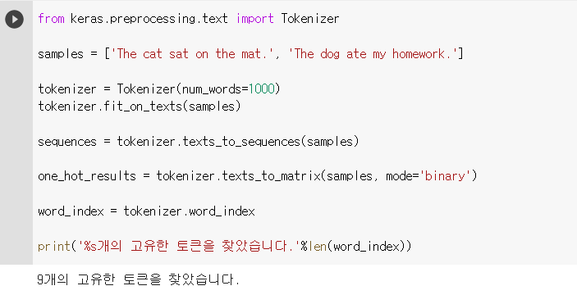
PPTBIZCAM
2:00 PM
100%
6.1.1 단어와 문자의 원-핫 인코딩
#케라스를 사용한 단어 수준의 원-핫 인코딩하기
케라스는 원본 텍스트 데이터를 단어 또는 문자 수준의 원-핫 인코딩으로
변환해주는 유틸리티를 제공
가장 빈도 높은 1000개의 단어만 선택하도록 Tokenizer 객체를 만듦
벡터로 변환시킨 결과를 저장할 배열
문자열을 정수 인덱스의 리스트로 변환
직접 원-핫 이진 벡터 표현을 얻을 수 있다

Slide 11


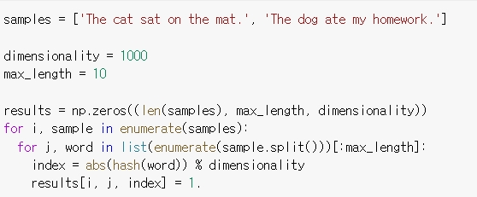
PPTBIZCAM
2:00 PM
100%
6.1.1 단어와 문자의 원-핫 인코딩
해시 충돌
#원-핫 해싱(One-Hot Hashing)
원-핫 인코딩의 변종 중 하나
어휘 사전에 있는 고유한 토큰 수가 너무 커서 모두 다루기 어려울때 사용하는 방식
i) 각 단어에 명시적으로 인덱스 할당
ii) 인덱스를 해싱하여 고정된 크기의 벡터로 변환
메모리 절약
+
온라인 방식으로
데이터 인코딩 가능
단어를 크기가 1000인 벡터로 저장 /
1000개 이상의 단어가 있다면 해싱 충돌이 늘어나고 인코딩의 정확도가 감소될 것
단어를 해싱하여 0과 1000 사이의 랜덤한 정수 인덱스로 변환

Slide 12
ㅇ
PPTBIZCAM
2:00 PM
100%
6.1.2 단어 임베딩 사용하기
더 많은 정보를 적은 차원에
저장 가능
원-핫 단어 벡터
-희소(대부분 0으로 채워짐)
-고차원(어휘 사전에 있는 단어의 수와 차원의 수가 비례)
-수동 인코딩
단어 임베딩
-밀집
-저차원(256차원/512차원/1024차원)
-데이터로부터 학습

Slide 13
PPTBIZCAM
2:00 PM
100%
6.1.2 단어 임베딩 사용하기
#단어 임베딩 만드는 방법 ①Embedding층 사용
1
단어 임베딩
-언어를 기하학적 공간에
매핑하는 것
-단어 사이의 의미 관계를
반영해야함
-새로운 작업에는 새로운 임베딩 학습
wolf
tiger
애완동물 -> 야생동물 이동
dog
cat
0
0
1

Slide 14
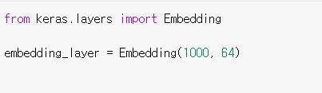
PPTBIZCAM
2:00 PM
100%
6.1.2 단어 임베딩 사용하기
#단어 임베딩 만드는 방법 ①Embedding층 사용
단어 인덱스 --> Embedding 층 --> 연관된 단어 벡터
특정 단어를 나타내는 정수 인덱스를
밀집 벡터로 매핑하는 딕셔너리
----(sample, sequence_length)인 2D 정수 텐서를 입력으로 받음
즉, (1000,64)는 길이가 64인 시퀀스 1000개로 이루어진 배치를 의미
배치에 있는 모든 시퀀스의 길이는 동일해야함
--> 작은 길이의 시퀀스는 0으로 패딩
큰 길이의 시퀀스는 잘라냄
반환할때는 3D 실수형 텐서를 반환

Slide 15
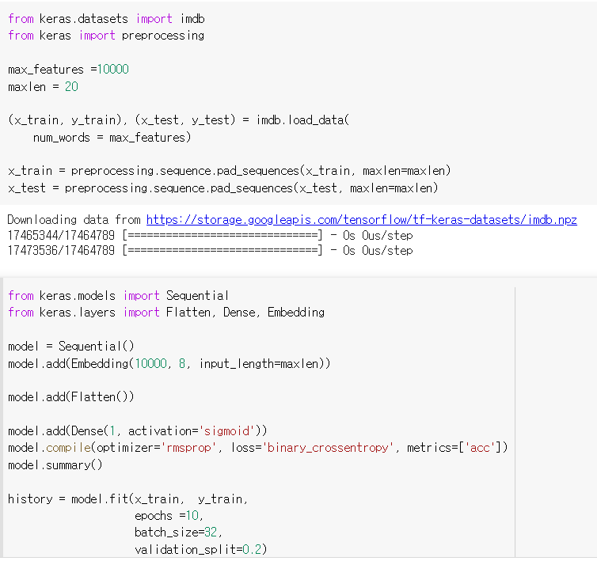
PPTBIZCAM
2:00 PM
100%
6.1.2 단어 임베딩 사용하기
Embedding 층에 사용할 IMDB
데이터 로드
리스트를 (samples, maxlen)크기의
2D 정수 텐서로 변환
나중에 임베딩된 입력을 Flatten 층에서 펼치기 위해
Embedding층에 input_length를 지정
Embedding 층의 출력 크기 : (samples, maxlen, 8)
3D 임베딩 텐서를 2D텐서로 펼침
크기 : (samples, maxlen*8)

Slide 16
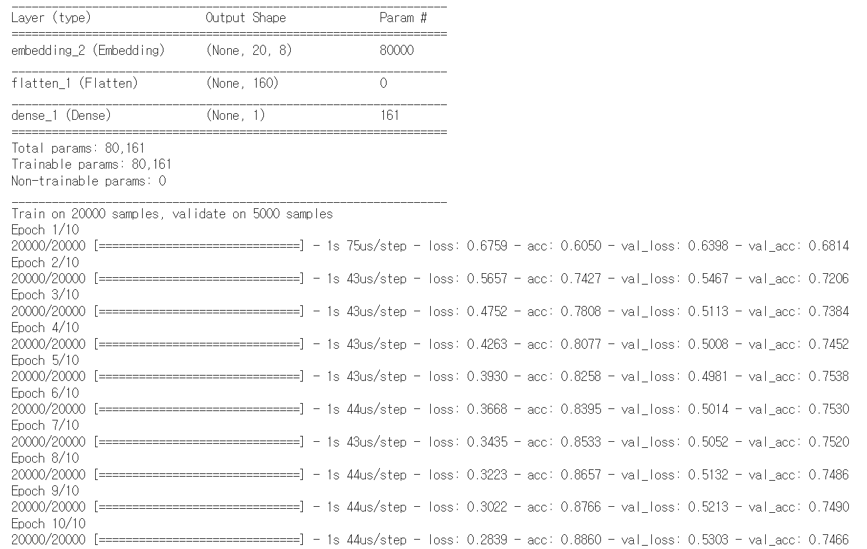
PPTBIZCAM
2:00 PM
100%
6.1.2 단어 임베딩 사용하기
임베딩 시퀀스를 펼치고 하나의 Dense 층을 훈련
--> 입력 시퀀스에 있는 각 단어를 독립적으로 다룸 즉, 단어 사이의 관계나 문장 구조를 고려하지 않음

Slide 17
PPTBIZCAM
2:00 PM
100%
6.1.2 단어 임베딩 사용하기
#사전 훈련된 단어 임베딩 사용하기
훈련 데이터가 부족하면
작업에 맞는 단어 임베딩을 학습할 수 x
-------->
미리 계산된 임베딩 공간에서
임베딩 벡터를 로드
*임베딩 공간 : 뛰어난 구조와 유용한 성질을 가지고 있어 언어 구조의 일반적인 측면을 잡아낼 수 있다
*단어 임베딩 : 단어 출현 통계를 사용하여 계산
사용되는 기법 ①Word2vec : 성별처럼 구체적인 의미가 있는 속성을 잡아냄
②GloVe : 단어의 동시 출현 통계를 기록한 행렬을 분해하는 기법을 사용

Slide 18
PPTBIZCAM
2:00 PM
100%
6.1.3 모든 내용을 적용하기 : 원본 텍스트에서 단어 임베딩까지
#전체적인 데이터 처리 과정
원본 IMDB 텍스트
내려받기
데이터
토큰화
GloVe 단어 임베딩
내려받기
임베딩
전처리
모델 정의,
훈련 및 평가

Slide 19
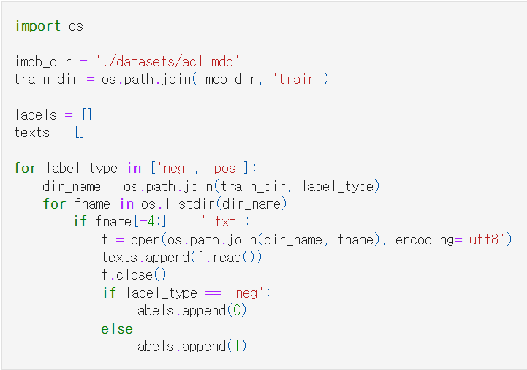
PPTBIZCAM
2:00 PM
100%
6.1.3 모든 내용을 적용하기 : 원본 텍스트에서 단어 임베딩까지
#원본 IMDB 텍스트 내려받기

Slide 20
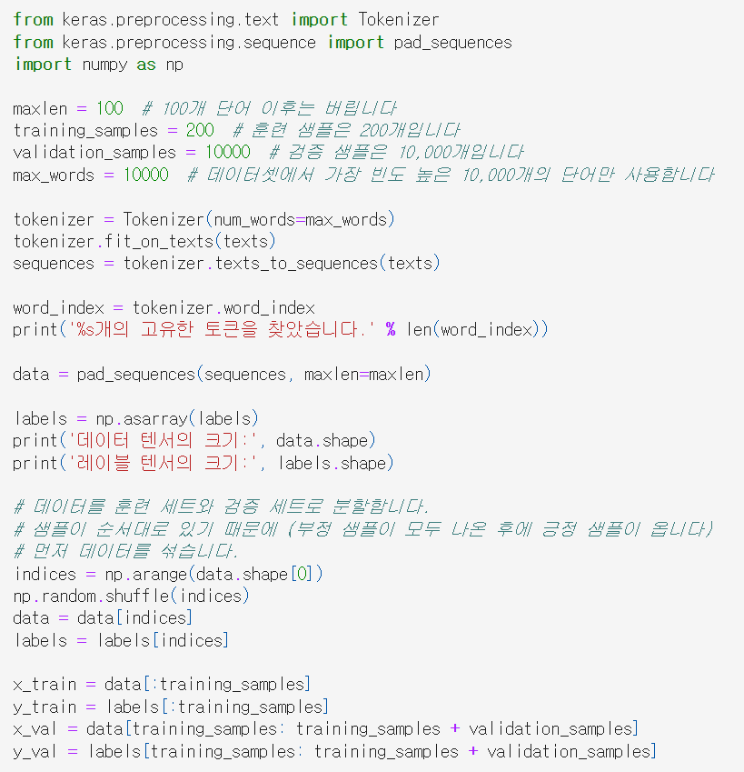

PPTBIZCAM
2:00 PM
100%
6.1.3 모든 내용을 적용하기 : 원본 텍스트에서 단어 임베딩까지
#데이터 토큰화

Slide 21
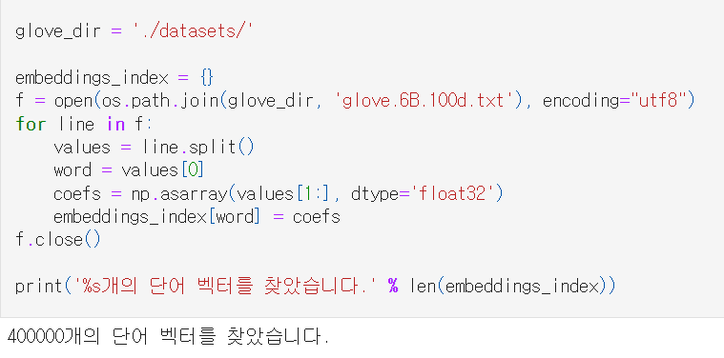
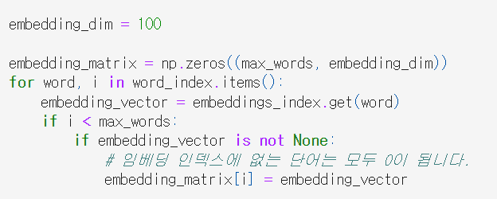
PPTBIZCAM
2:00 PM
100%
6.1.3 모든 내용을 적용하기 : 원본 텍스트에서 단어 임베딩까지
40만개의 단어(또는 토큰)에 대한
100차원의 임베딩 벡터를 포함
GloVe 단어 임베딩 -->
#임베딩 전처리

Slide 22
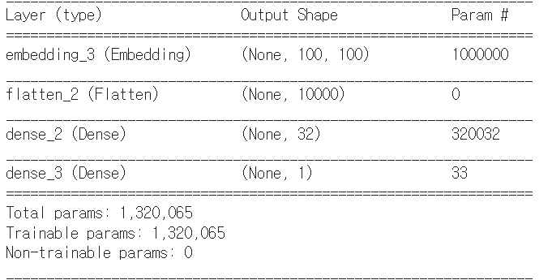
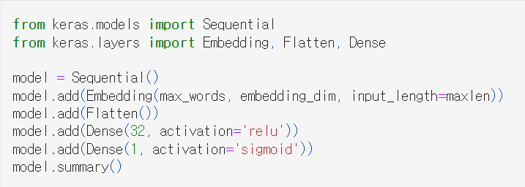
PPTBIZCAM
2:00 PM
100%
6.1.3 모든 내용을 적용하기 : 원본 텍스트에서 단어 임베딩까지
#모델 정의하기

Slide 23

PPTBIZCAM
2:00 PM
100%
6.1.3 모든 내용을 적용하기 : 원본 텍스트에서 단어 임베딩까지
#모델에 GloVe 임베딩 로드하기
사전 훈련된 단어 임베딩을 Embedding 층에 로드하기
---> Embedding 층을 동결함 ( trainable 속성을 False로 설정)
*모델의 일부는 사전 훈련되고 다른 부분은
랜덤으로 초기화 되었다면 훈련하는 동안
사전 훈련된 부분이 업데이트되어 정보를 잃게되면 안되기 대문

Slide 24
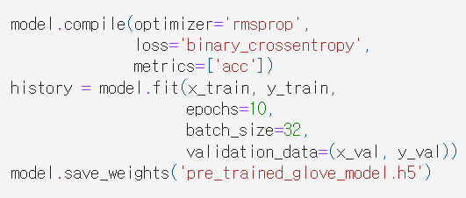
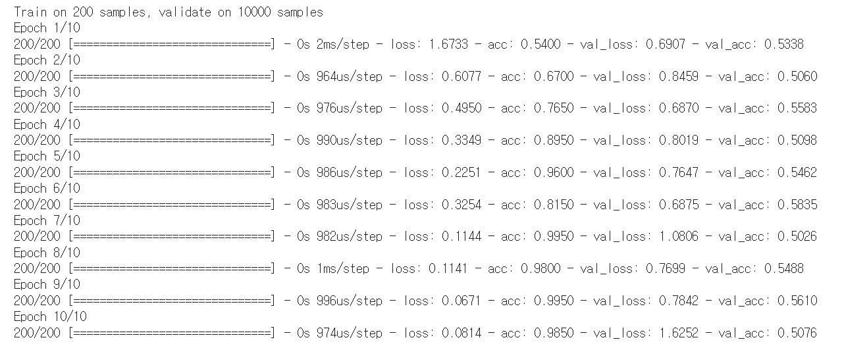
PPTBIZCAM
2:00 PM
100%
6.1.3 모든 내용을 적용하기 : 원본 텍스트에서 단어 임베딩까지
#모델 훈련과 평가

Slide 25
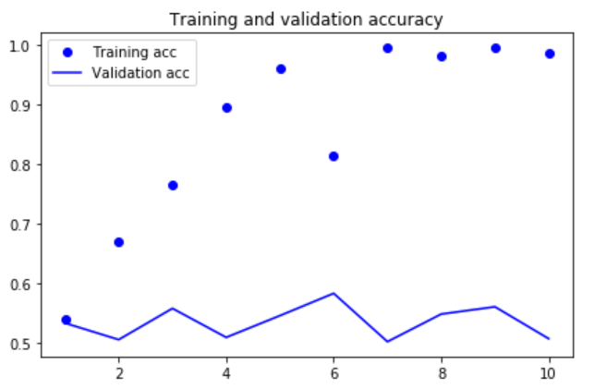
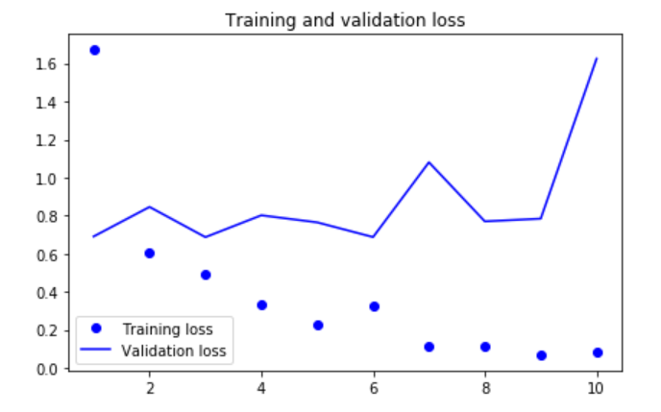
PPTBIZCAM
2:00 PM
100%
6.1.3 모든 내용을 적용하기 : 원본 텍스트에서 단어 임베딩까지
#모델 훈련과 평가
--> 훈련 샘플 수가 적기 때문에 과대적함이 빠르게 일어남

Slide 26
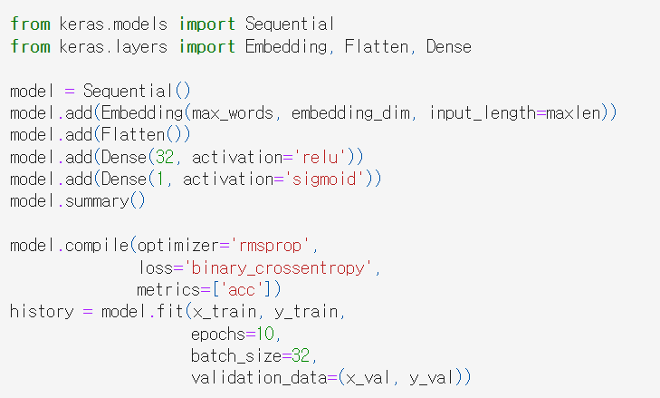
PPTBIZCAM
2:00 PM
100%
6.1.3 모든 내용을 적용하기 : 원본 텍스트에서 단어 임베딩까지
-사전 훈련된 단어 임베딩을 사용하지 않고 같은 모델 훈련하기
데이터가 풍부하게 있다면
사전 훈련된 단어 임베딩보다 일반적으로
성능이 높음
해당 작업에 특화된 입력 토큰의 임베딩을 학습 -->

Slide 27
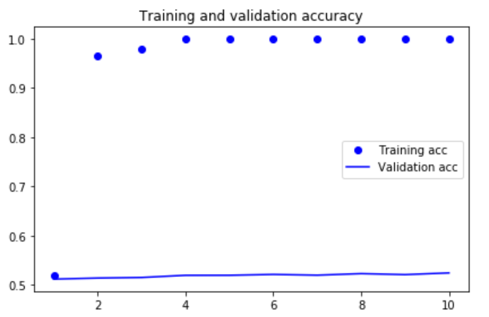
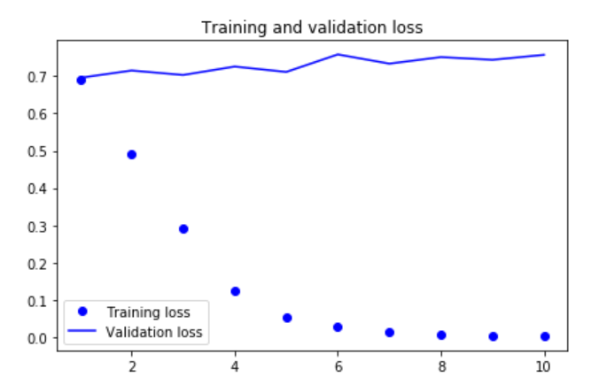
PPTBIZCAM
2:00 PM
100%
6.1.3 모든 내용을 적용하기 : 원본 텍스트에서 단어 임베딩까지
-사전 훈련된 단어 임베딩을 사용하지 않고 같은 모델 훈련하기
--> 이 예제에서는 사전 훈련된 단어 임베딩을 사용하는 것이 임베딩을 함께 훈련하는 것보다 낫지만 훈련 샘플의 수를 늘리면 상황은 달라진다!

Slide 28
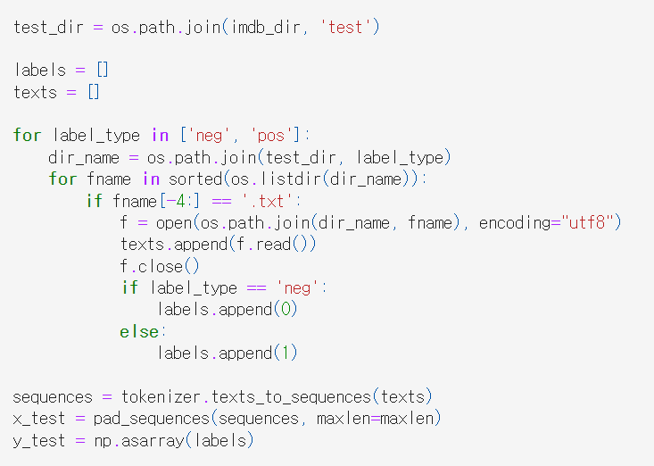
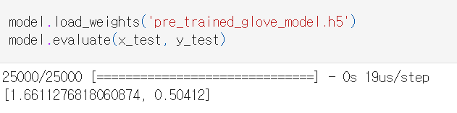
PPTBIZCAM
2:00 PM
100%
6.1.3 모든 내용을 적용하기 : 원본 텍스트에서 단어 임베딩까지
-테스트 데이터에서 모델 평가
테스트 데이터 토큰화하기
테스트 세트에서 모델 평가하기
적은 수의 훈련 샘플로
작업하는 것이 어렵다

Slide 29
PPTBIZCAM
2:00 PM
100%
6.1.4 정리
작업1.
원본 텍스트를 신경망이 처리할 수 있는 형태로 변환 가능하다
케라스 모델에 Embedding 층을 추가하여 어떤 작업에 특화된 토큰 임베딩을 학습할 수 있다
작업2.
작업3.
데이터가 부족한 자연어 처리 문제에서 사전 훈련된 단어 임베딩을 사용하여 성능 향상을 할 수 있다

Slide 30
6.2 순환 신경망 이해하기
PPTBIZCAM
2:00 PM
100%

Slide 31
PPTBIZCAM
2:00 PM
100%
6.2 순환 신경망 이해하기
■ 지금까지의 신경망 vs 순환신경망(RNN)
지금까지의 신경망
(컨브넷 ...)
RNN
① 메모리가 없음
-> 네트워크게 주입되는 입력을 개별적으로 처리, 입력간의 유지되는 상태 없음
② 전체 시퀀스를 하나의 데이터포인트로 변환해아함
①시퀀스의 원소를 순회하면서 지금까지 처리한 정보를 상태에 저장
② 루프를 가진 신경망의
한 종류

Slide 32
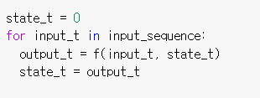
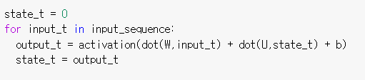
PPTBIZCAM
2:00 PM
100%
6.2 순환 신경망 이해하기
-의사코드로 표현한 RNN
타임스텝 t의 상태 = 초기상태
타임스텝 t의 상태
출력
시퀀스의 원소를 반복
출력은 다음 반복을 위한
상태가 된다
순환 연결
RNN
f( ) 함수 : 입력과 상태를 출력으로 변환
-좀 더 자세한 의사코드로 표현한 RNN
행렬 w와 u & 편향 벡터를 사용하여 변환
입력

Slide 33
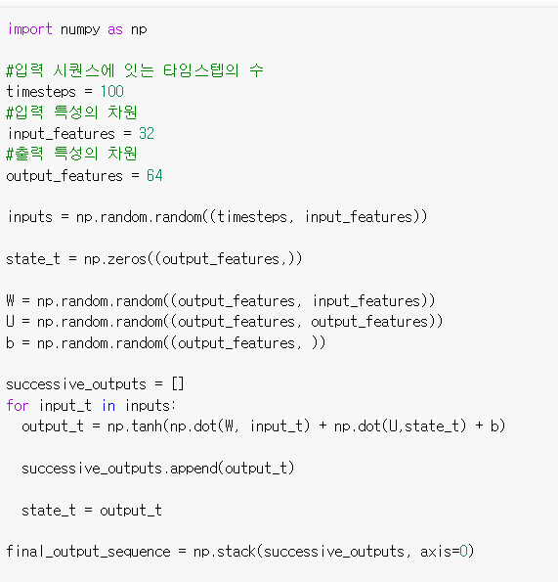
PPTBIZCAM
2:00 PM
100%
6.2 순환 신경망 이해하기
입력 데이터 : 예제를 위해 생성한 난수
초기 상태 : 모두 0 인 벡터
랜덤한 가중치 행렬 생성
입력과 현재 상태(이전 출력)를 연결하여
현재 출력을 얻는다
이 출력을 리스트에 저장
다음 타임스텝을 위해 네트워크의 상태를 업데이트

Slide 34
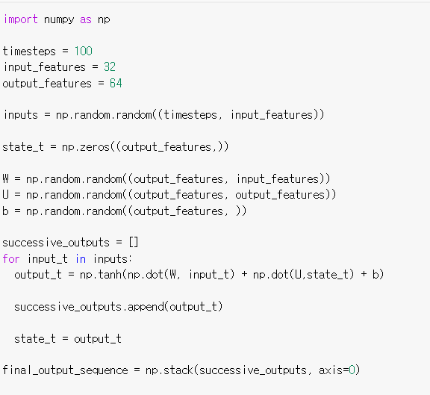

PPTBIZCAM
2:00 PM
100%
6.2.1 케라스의 순환 층
*한 가지 다른 점 *
넘파이 예제처럼 하나의 시퀀스가 아니라
다른 케라스 층과 마찬가지로 시퀀스 배치를 처리한다는 점
즉, (timesteps, input_features) 크기 입력 x
(batch_size, timesteps, input_features) 크기 입력 o

Slide 35
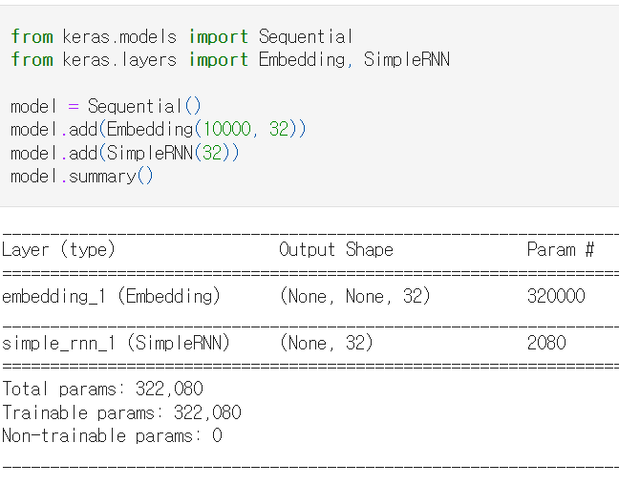
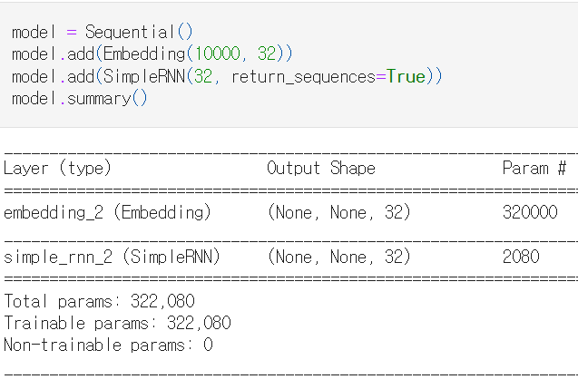
PPTBIZCAM
2:00 PM
100%
6.2.1 케라스의 순환 층
마지막 출력만 반환 (크기 : (batch_size, output_features)인 2D 텐서 | 전체 시퀀스 반환 (크기 : (batch_size, timesteps, output_features)인 3D텐서)
컨텐츠에 대한 내용을 적어요 | 컨텐츠에 대한 내용을 적어요

Slide 36
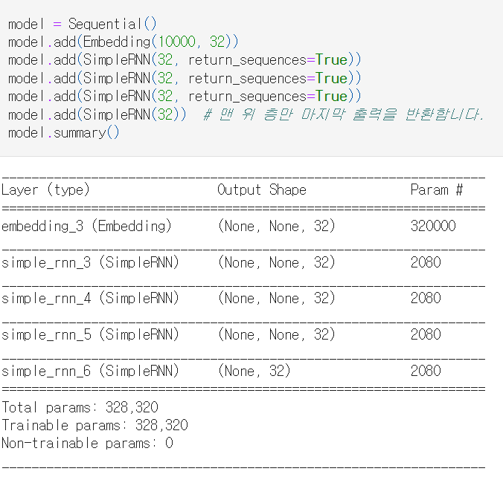
PPTBIZCAM
2:00 PM
100%
6.2.1 케라스의 순환 층

Slide 37
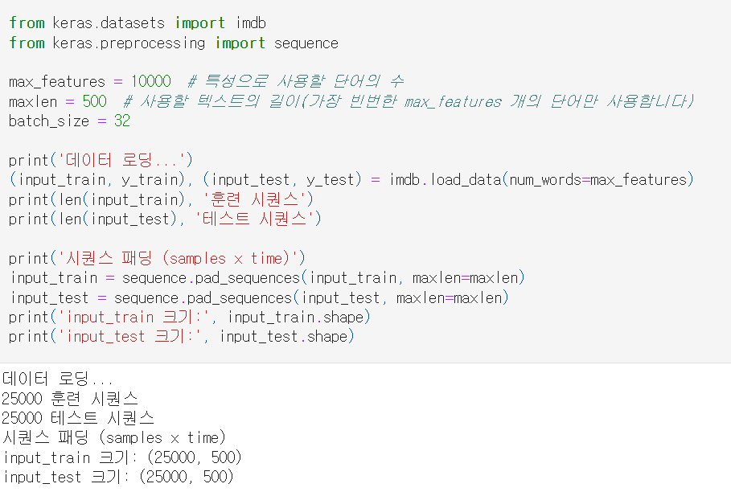
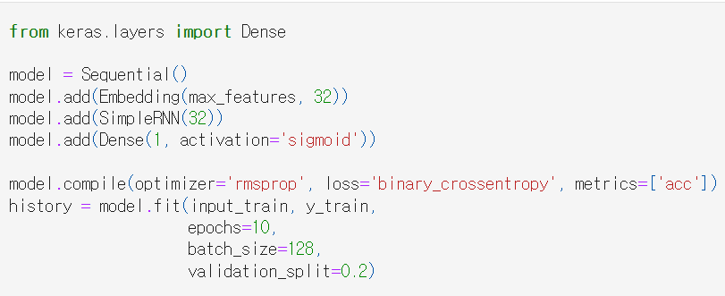
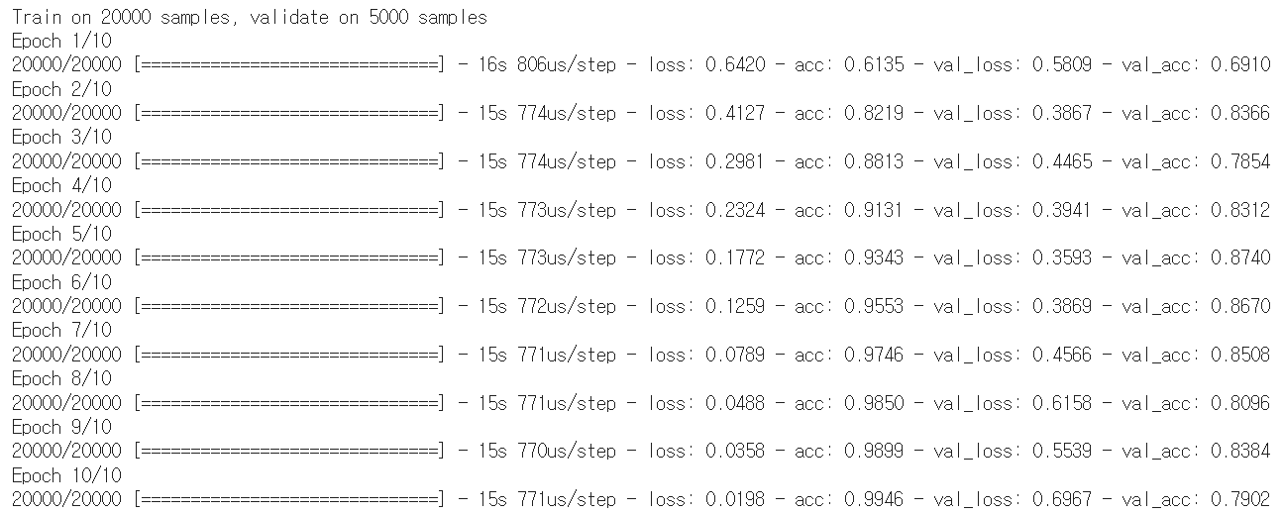
PPTBIZCAM
2:00 PM
100%
6.2.1 케라스의 순환 층
①IMDB 데이터 전처리하기
②Embedding 층과 SimpleRNN 층을
사용한 모델 훈련하기

Slide 38
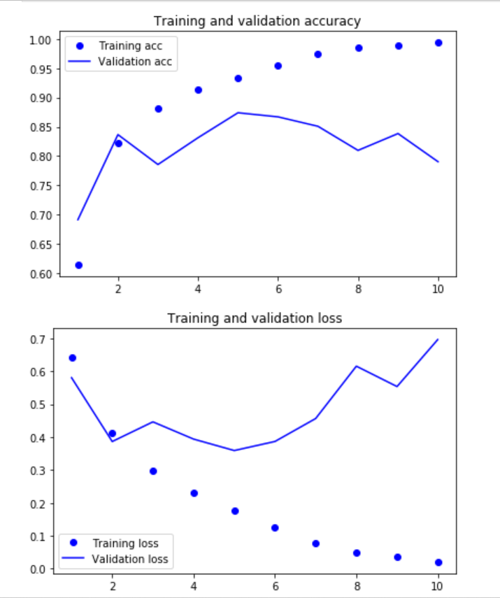
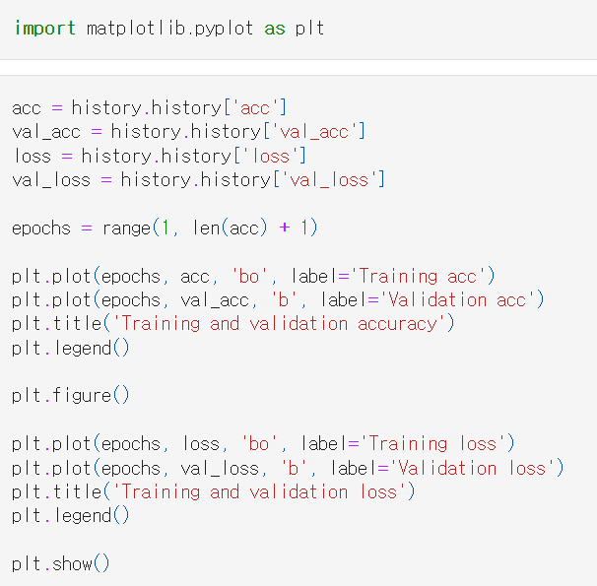
PPTBIZCAM
2:00 PM
100%
6.2.1 케라스의 순환 층

Slide 39
PPTBIZCAM
2:00 PM
100%
6.2.2 LSTM과 GRU 층 이해하기
-단순함
실전에서 사용하기에는 너무 단순하다.
SimpleRNN 문제점
-그래디언트 소실 문제
SimpleRNN은 이론적으로 시간 t에서 이전의 모든 타임스템의 정보를 유지
실제로 긴 시간에 걸친 의존성은 학습할 수 없기 대문에 그래디언트 소실 문제 발생
-->입력 데이터와 출력 데이터 사이의 길이가 멀어질수록
연관 관계가 적어진다

Slide 40
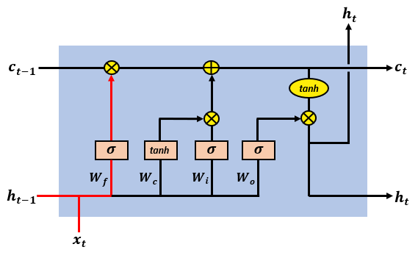
PPTBIZCAM
2:00 PM
100%
6.2.2 LSTM과 GRU 층 이해하기
#LSTM의 특징
-그래디언트 소실 문제 극복
-셀 상태(cell state)
출력 외에 LSTM 셀 사이에서만 공유되는 셀 상태가 존재
그림에서 C로 표기
타임스텝을 가로지르며 셀 상태가 보존되기때문에
그래디언트 소실 문제 해결 가능

Slide 41
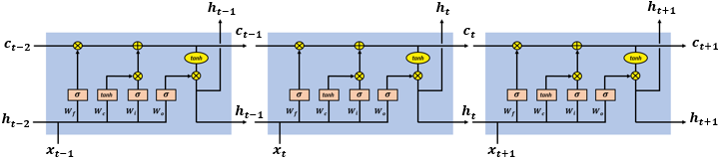
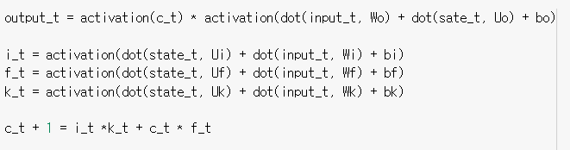
PPTBIZCAM
2:00 PM
100%
6.2.2 LSTM과 GRU 층 이해하기
연산에 관련된 가중치 행렬에 따라 연산이 하는 일이 결정된다

Slide 42
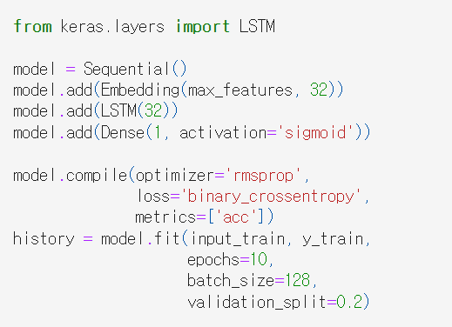
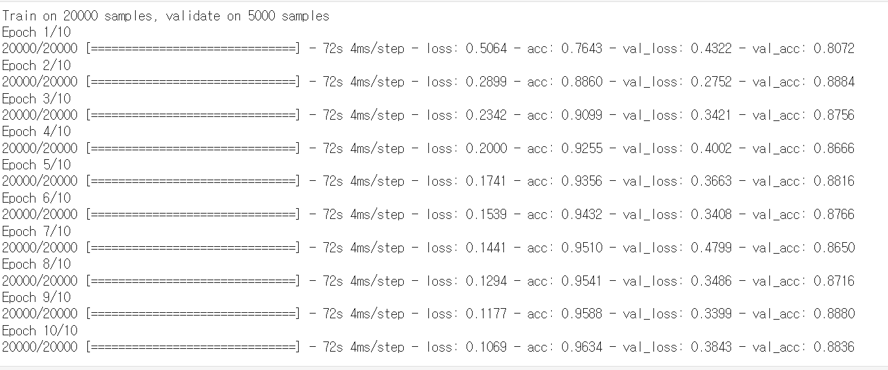
PPTBIZCAM
2:00 PM
100%
6.2.3 케라스를 사용한 LSTM 예제

Slide 43
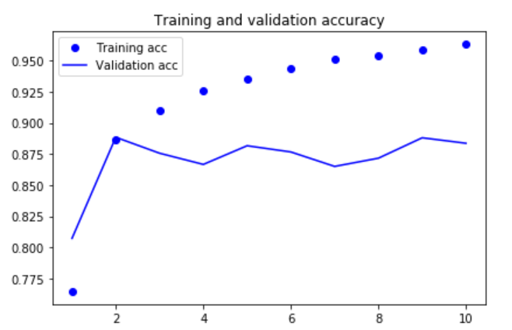
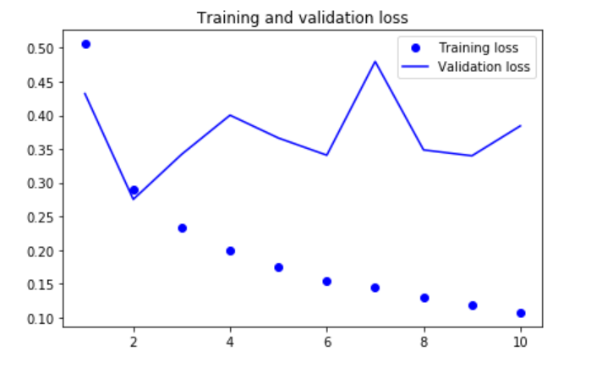
PPTBIZCAM
2:00 PM
100%
6.2.3 케라스를 사용한 LSTM 예제
--> SimpleRNN보다 확실히 높은 정확도
그래디언트 소실 문제로부터 영향을 덜 받기 때문
하지만, 출력 차원 튜닝과 규제와 같은 여러 이유때문에 획기적인 결과가 도출되진 못했음

Slide 44
PPTBIZCAM
2:00 PM
100%
6.2.4 정리
작업1.
RNN이 무엇이고 동작하는 방법
LSTM이 무엇이고 긴 시퀀스에서 단순한 RNN보다 더 잘 작동하는 이유
작업2.
작업3.
케라스의 RNN 층을 이용하여 시퀀스 데이터를 처리하는 방법

